Slide 1
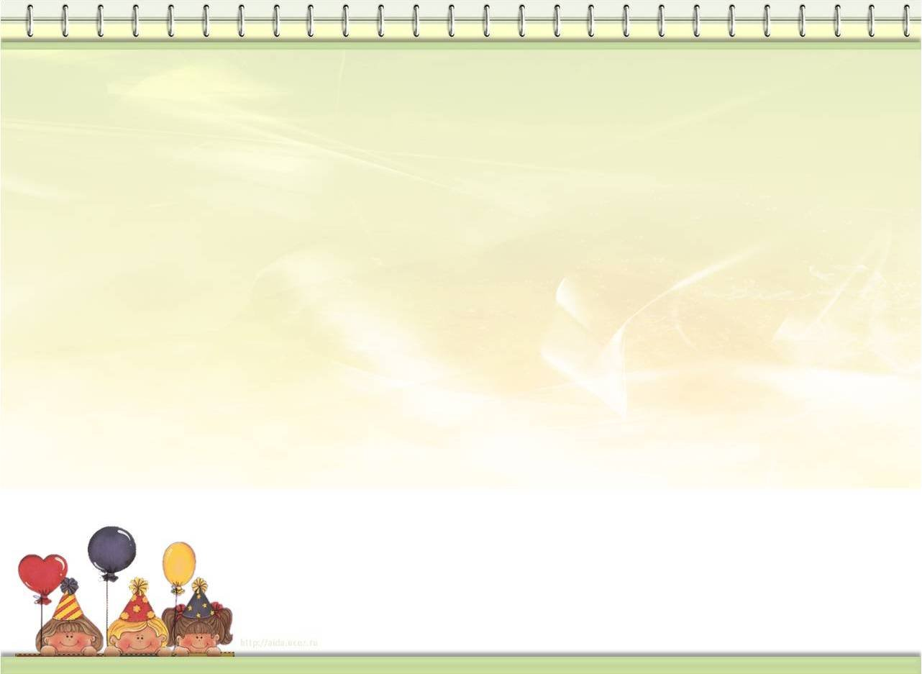
Муниципальное бюджетное дошкольное общеобразовательное учреждение «Детский сад №3 «Сказка»
Использование игровых технологий при обучении дошкольников математике
Подготовила:
Воспитатель
Кучерова В.В.

Slide 2
Современные технологии математического развития дошкольников направлены на активизацию познавательной деятельности ребенка, освоение ребенком связей и зависимостей предметов и явлений окружающего мира. Ребенок знакомится с такими понятиями, как форма, размер, способы измерения величин, установление отношений и зависимостей отдельных предметов и групп по разным свойствам.

Slide 3
В основе методики обучения математическим знаниям лежат
обще-дидактические принципы:
Систематичность.
Последовательность.
Постепенность.
Индивидуальный подход.
Научность.
Доступность.
Коррекционная направленность.
Непрерывное повторение материала.

Slide 4
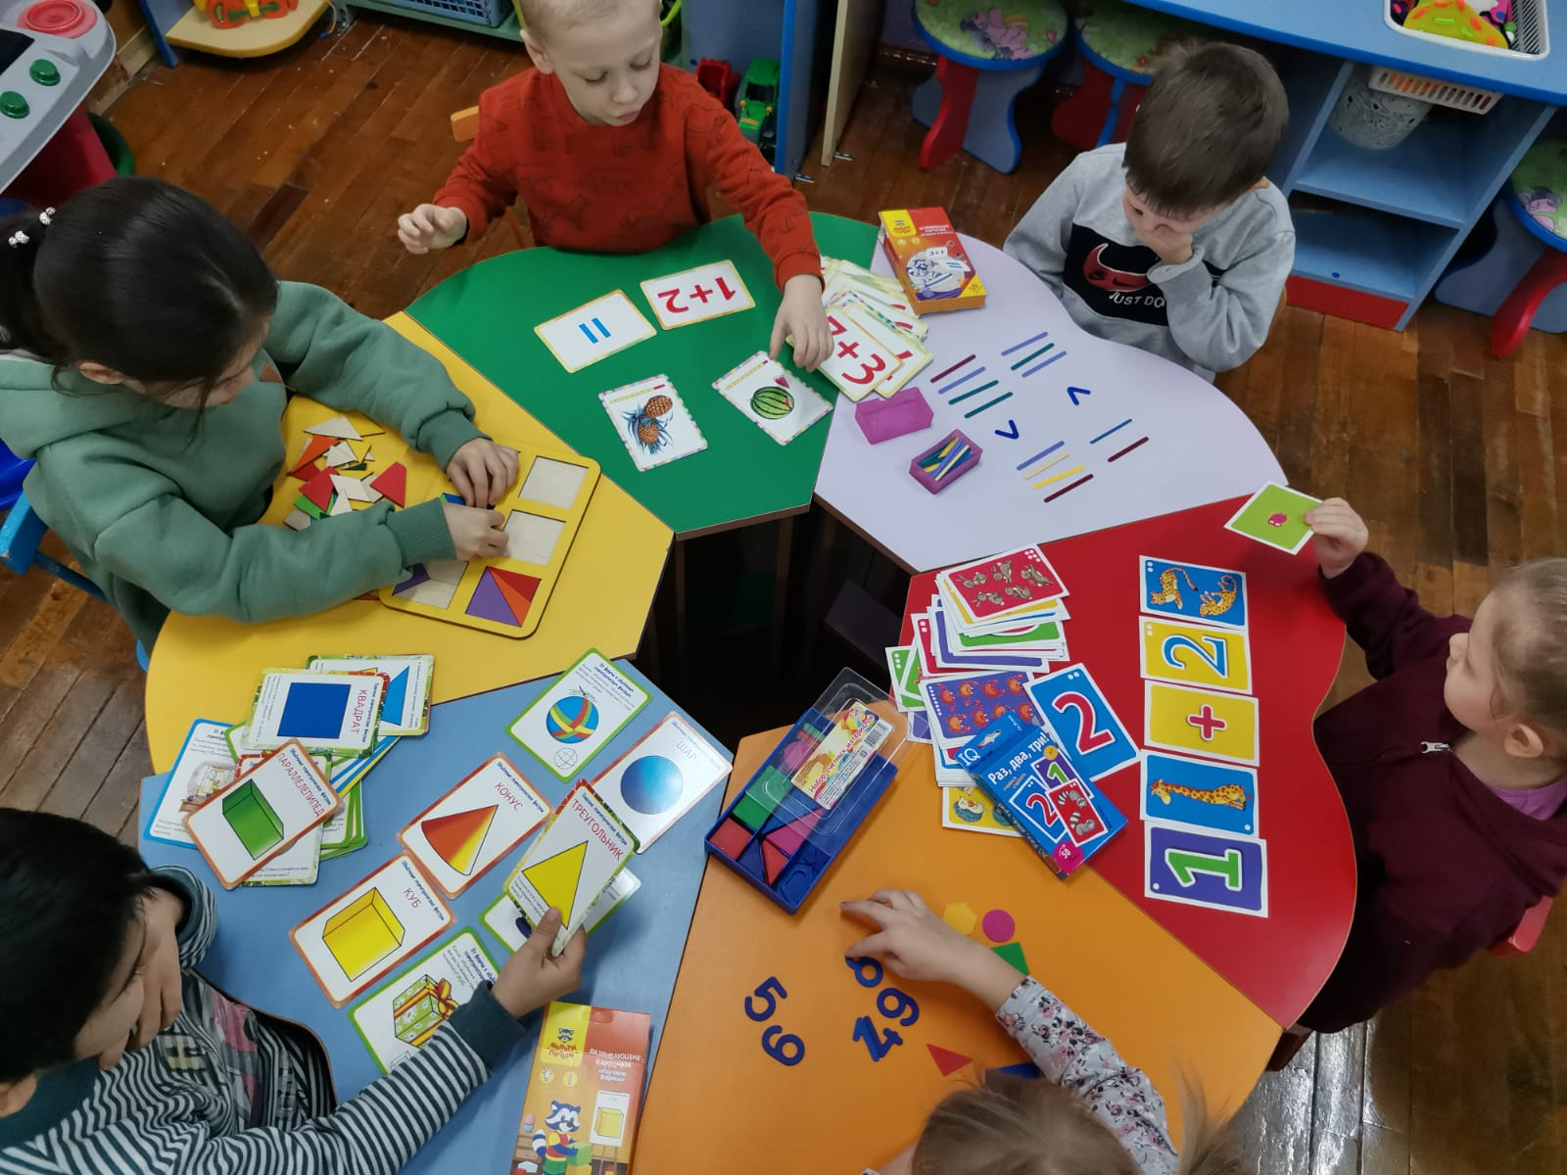
В формировании у детей математических представлений в моей работе широко используется занимательный математический материал. Игровой материал включаю в ход самого мероприятия или использую в конце, когда наблюдается снижение умственной активности детей.

Slide 5
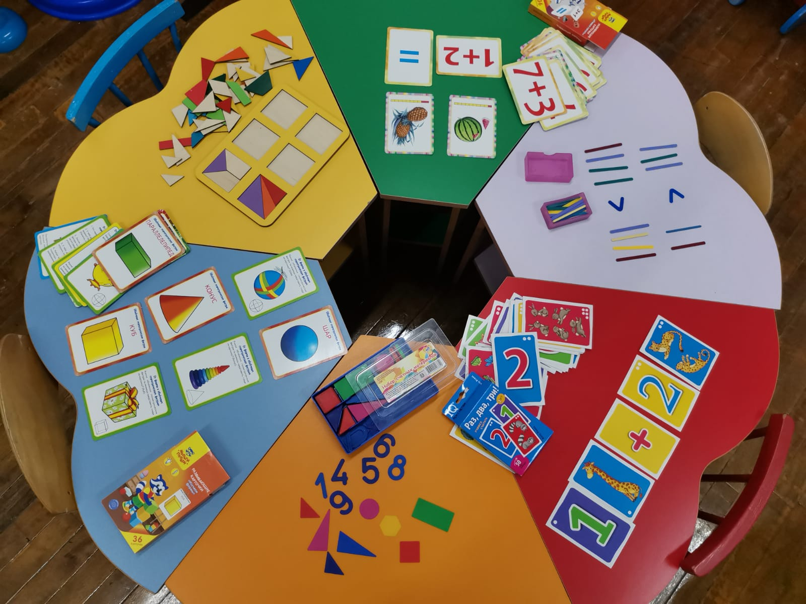
В непосредственной образовательной деятельности по формированию элементарных математических представлений применяю различные дидактические игры: с цифрами, на ориентацию в пространстве, с использованием геометрических фигур, на развитие логического мышления, путешествия во времени. Чтобы уточнить и конкретизировать знания детей о числах, их назначении, геометрических формах, временных отношениях я применяю занимательные задачи, загадки.

Slide 6
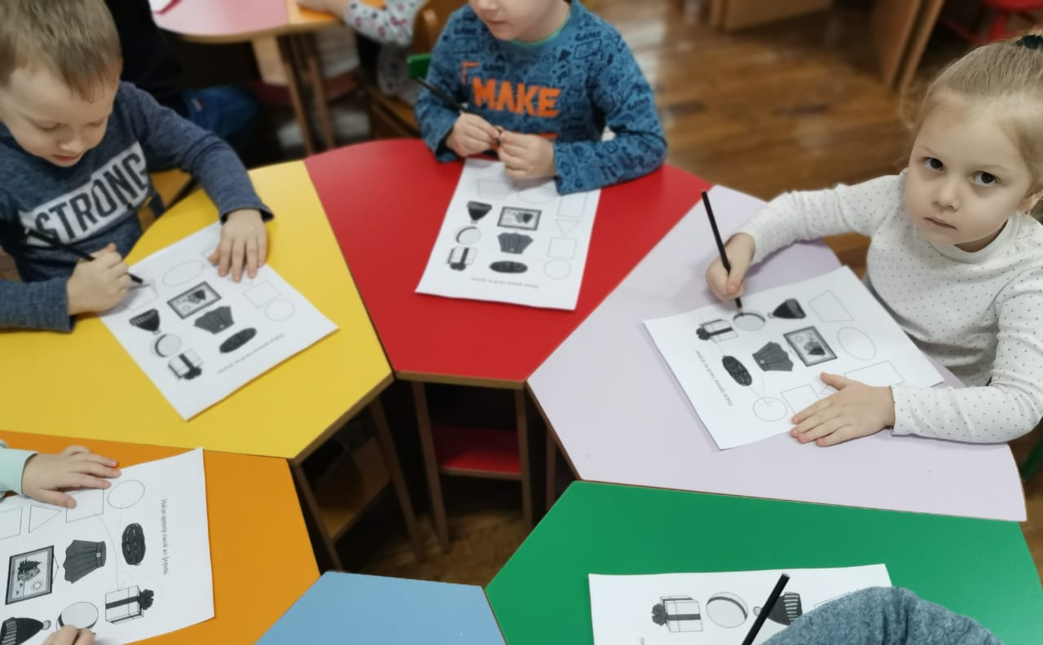
Д/и «Что бывает такой формы?»
Дети должны правильно назвать геометрические фигуры из которых состоит нарисованная картинка.
Яблоко: какое? — Круглое. Окно: какое? — Квадратное.
Что бывает круглым? Квадратным? Овальным?
Эта игра учить детей различать фигуры, развивать мышление.

Slide 7
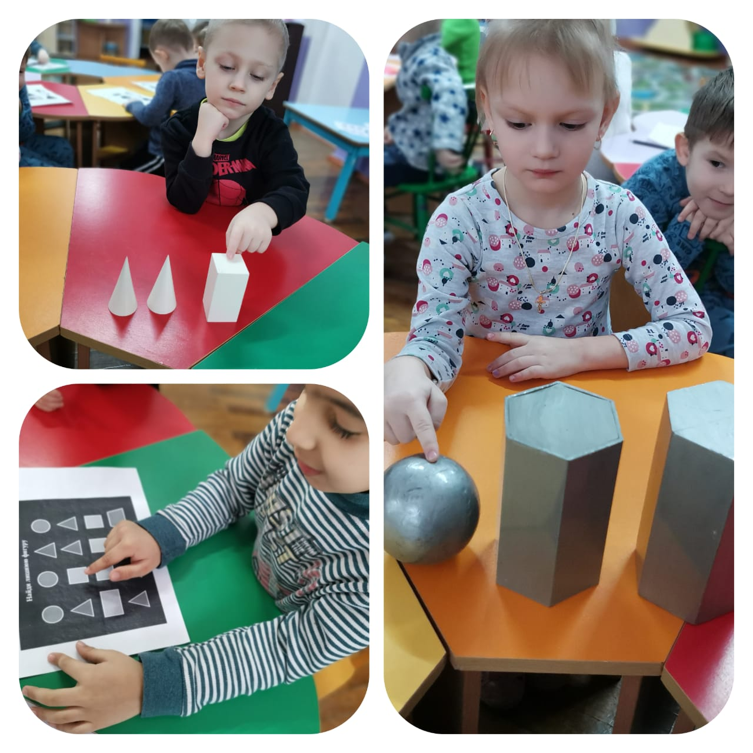
Д/и «Назови геометрическую фигуру»
Перед детьми лежат карточки, на которых изображены различные геометрические фигуры. Игра учит зрительно обследовать, узнавать и правильно называть плоскостные геометрические фигуры (круг, квадрат, треугольник, прямоугольник, овал).

Slide 8
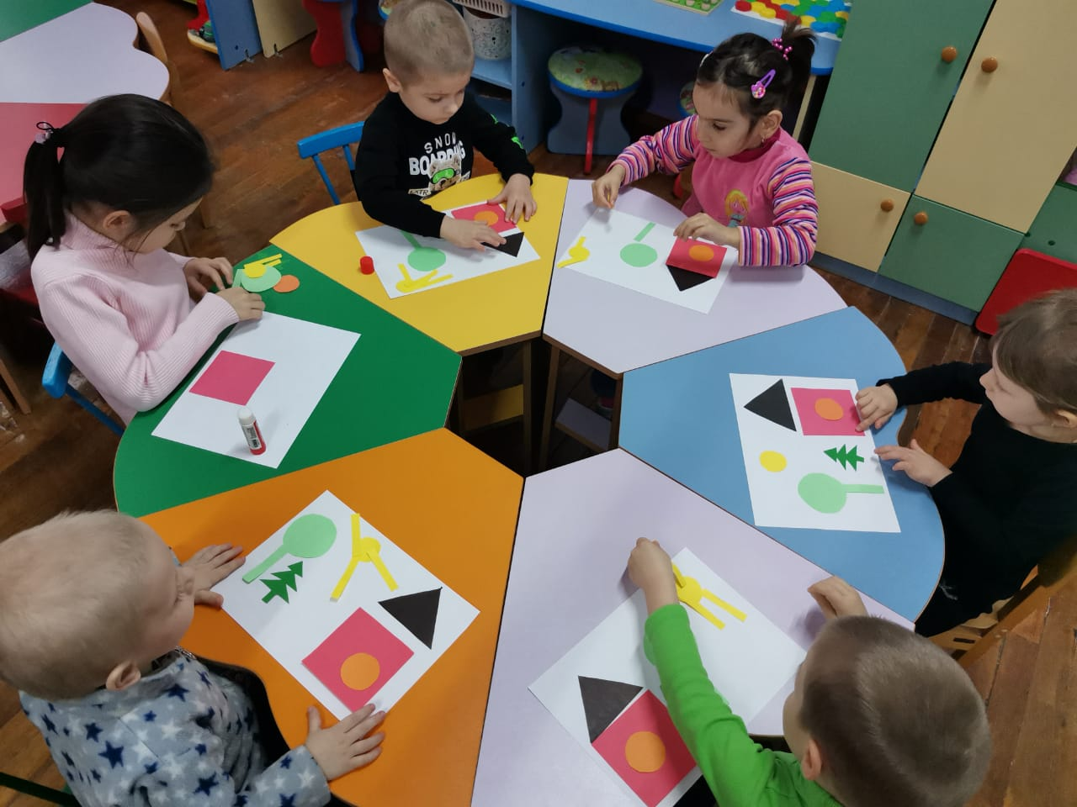
Дети должны правильно назвать геометрические фигуры из которых состоит нарисованная картинка. Затем выложить такую же картинку.

Slide 9
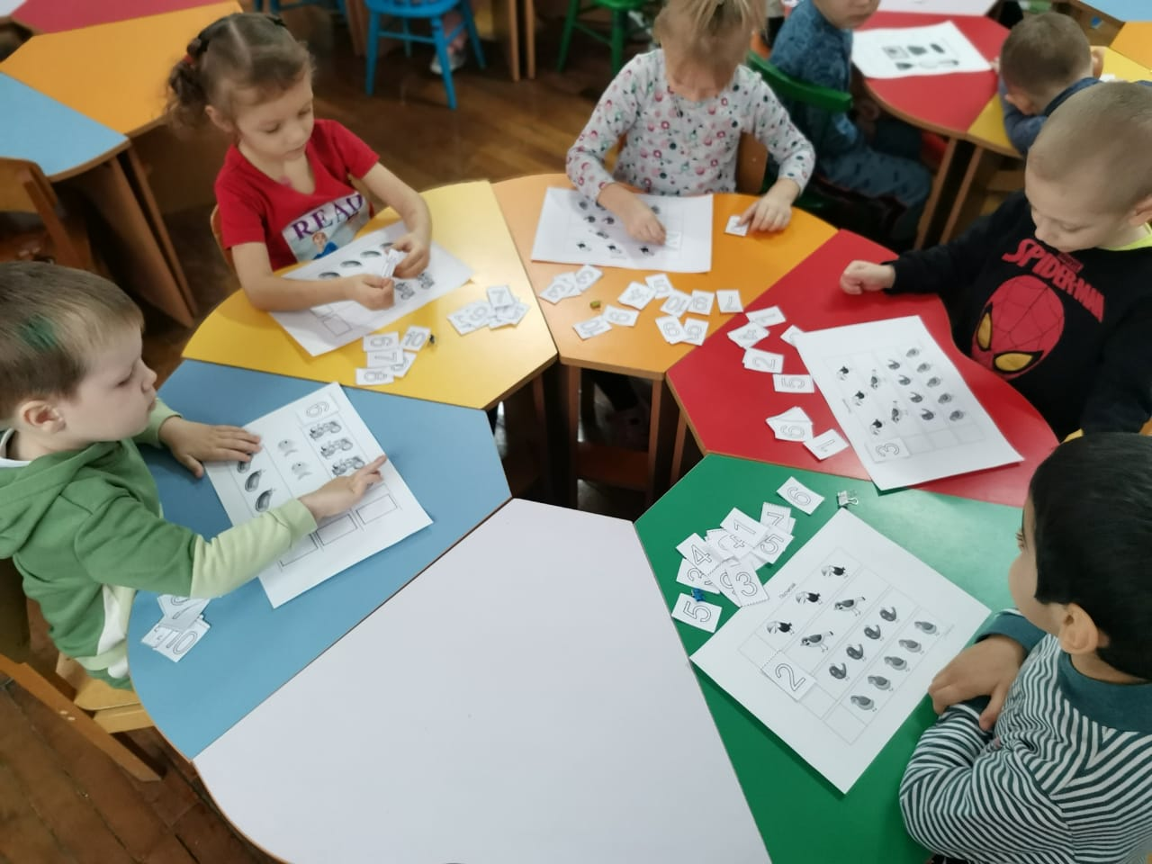
Д/и «Сосчитай и подбери цифру».
Цель дидактической игры: Расширение и углубление представлений детей о количестве предметов и счете.
Задачи: Учить пересчитывать предметы, называя итоговое число. Закреплять знания цифр, соотносить их с числом предметов. Игровой материал представляет собой карточки с разным количеством предметов, внизу карточки - цифры, из которых нужно выбрать соответствующую числу предметов.

Slide 10
Конструируя, ребенок учится не только различать внешние качества предмета, но и форму, величину, строение; у него развиваются познавательные и практические действия, пространственная ориентировка. В конструировании ребенок, помимо зрительного восприятия качества предмета, практически разбирает образец на детали. А затем собирает их в модель. В процессе совместной деятельности взрослого с детьми по развитию математических способностей с конструктором, у детей вырабатываются привычки сосредотачиваться, мыслить самостоятельно, развивается внимание, стремление к знаниям.

Slide 11
Повторить рисунок.
Понадобится лист бумаги с изображением какого-либо понятного ребенку предмета домика, конфеты, бабочки, елочки, кораблик. Ребёнок должен выложить этот рисунок палочками. В завершении попросить дошкольника назвать цвета, с помощью которых он создал свою картину.
Такое упражнение помогает изучать цвета, развивать мелкую моторику, а также творческое воображение.
Цель такого игрового упражнения - развивать у детей пространственное, логическое и творческое мышление.

Slide 12
СПАСИБО ЗА ВНИМАНИЕ

